Slide 1


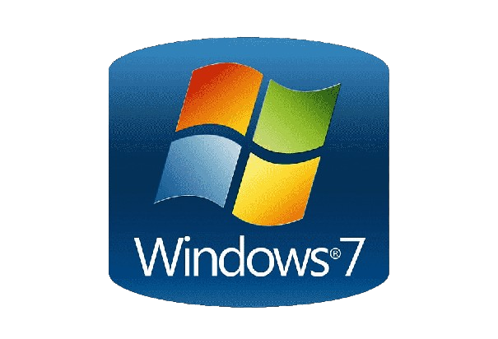
Pratica S5/L3
Si richiede allo studente di effettuare le seguenti scansioni sul target Metasploitable:
● OS fingerprint.
● Syn Scan.
● TCP connect - trovate differenze tra i risultati della scansioni TCP connect e SYN?
● Version detection.
E la seguente sul target Windows 7:
● OS fingerprint.
A valle delle scansioni è prevista la produzione di un report contenente le seguenti info (dove disponibili):
● IP.
● Sistema Operativo.
● Porte Aperte.
● Servizi in ascolto con versione.
Mattia Chiriatti

Slide 2
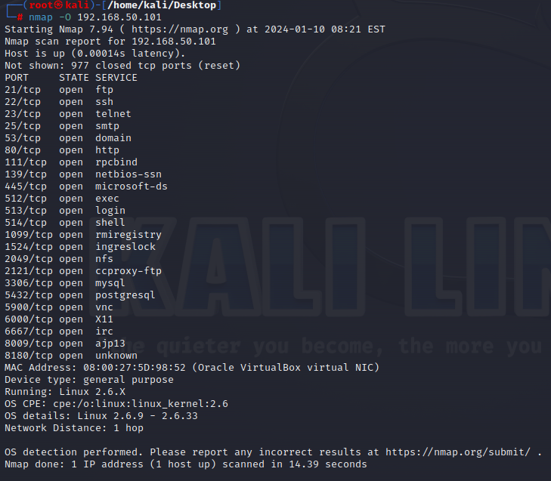
OS Fingerprint – Meta
Con il comando «nmap –O IP-destination» possiamo capire nel dettaglio quale tipo di sistema operativo sia utilizzato dall’host che stiamo analizzando con nmap.
Ma non solo: possiamo anche verificare che le porte a cui l’host è connesso siano aperte e a quali servizi siano collegate.
Possiamo anche trovare il suo MAC Address e a quanti hops di distanza è posto lo stesso host.

Slide 3
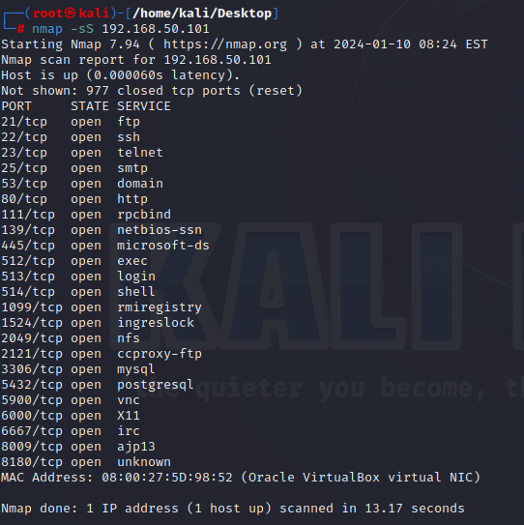
Syn Scan – Meta
Il comando «nmap –sS IP-destination» possiamo inviare un solo pacchetto SYN alla destinazione, verificando e recuperando informazioni sullo stato di una o più porte.
Questo comando non completa il 3-way handshake, chiudendo la comunicazione con un pacchetto RST o reset.

Slide 4
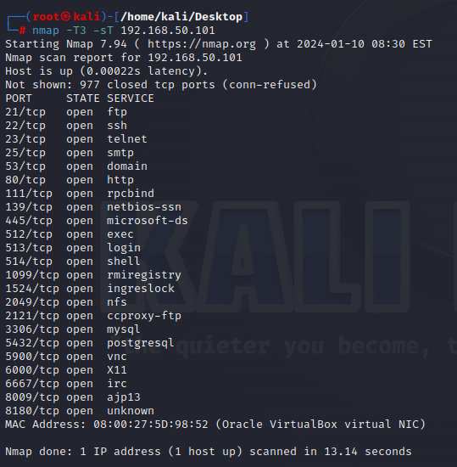
TCP connect – Meta
Il comando «nmap –sT IP-destination», a differenza del precedente, completa il 3-way Handshake, creando un canale di comunicazione completo.
Il comando recupera informazioni sullo stato delle porte, ma facendo più rumore e risultando anche più invasivo rispetto al precedente, quindi rende il device attaccante più individuabile in caso di presenza di un firewall.

Slide 5
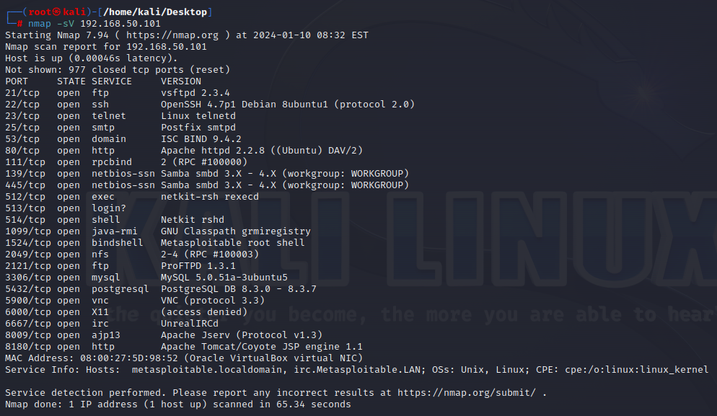
Version detection – Meta
Il comando «nmap –sV IP-destination», detto anche banner grabbing, permette di recuperare informazioni esposte da un determinato software o dominio di un servizio, come la versione o il nome dello stesso software/servizio.

Slide 6
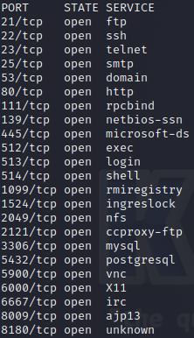
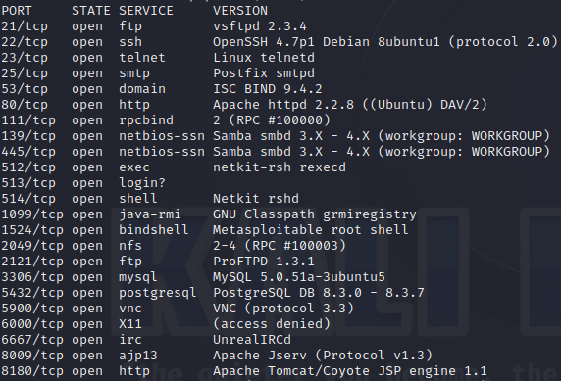
Report - Metasploitable
Indirizzo IP della macchina: 192.168.50.101
Sistema Operativo: Linux 2.6.9 – 2.6.33
Porte Aperte:
Servizi in ascolto con versione:

Slide 7
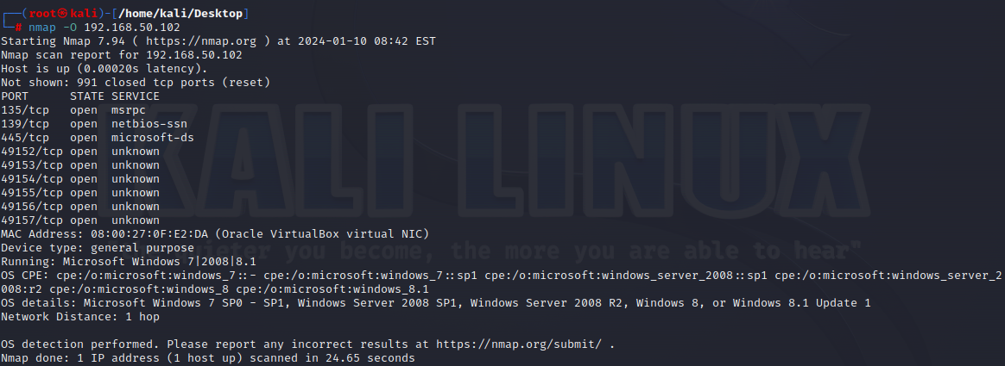
OS Fingerprint - Windows
Prima di procedere al Fingerprint di Windows, è stato necessario disattivare il firewall integrato nel sistema operativo
Porte
Sistema operativo e sua versione

Slide 8
Pratica S5/L3
Quesito extra (al completamento dei quesiti precedenti):
Quale potrebbe essere una valida ragione per spiegare il risultato ottenuto dalla scansione sulla macchina Windows 7?
Che tipo di soluzione potreste proporre per continuare le scansioni?

Slide 9
Pratica S5/L3
Quesito 1
Differenza di Kernel fra i sistemi operativi Windows e Linux;
Differenza dei dati contenuti nei pacchetti inviati ai due sistemi operativi;
Differenza sulla natura dei sistemi operativi: Windows è un sistema chiuso e a licenza, mentre Linux è un open source e license-free;
Configurazione dei servizi di rete e firewall differenti fra Windows e Linux;
Possibili differenze anche sulle condizioni dei permessi fra i due sistemi operativi.
Quesito 2
Una possibile soluzione, basata anche sulle risposte di cui sopra, potrebbe essere implementare il comando di OS Fingerprint con un tipo di dati differenti da trasmettere verso Windows;
Cambiare le impostazioni dei servizi di rete e del firewall in Windows per permettere il traffico di pacchetti in libertà fra Windows stesso e Linux;
Cambiare le impostazioni sui permessi.

